Slide 1
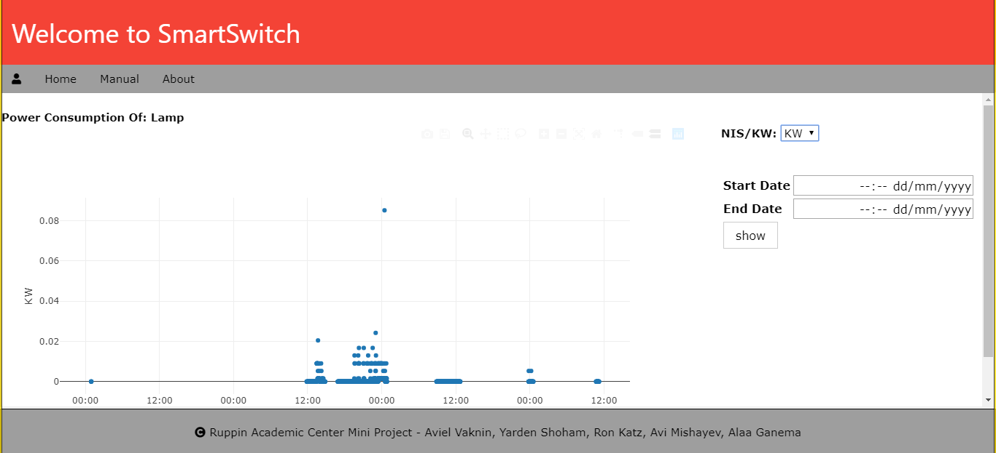
דף הצגת צריכת חשמל
בדף זה ניתן לראות צריכת חשמל עבור הרכיב שממנו הגענו. בעת הגעה לדף יוצג למשתמש גרף אשר מציג את צריכת
החשמל (KW) כנגד הזמן.

Slide 2
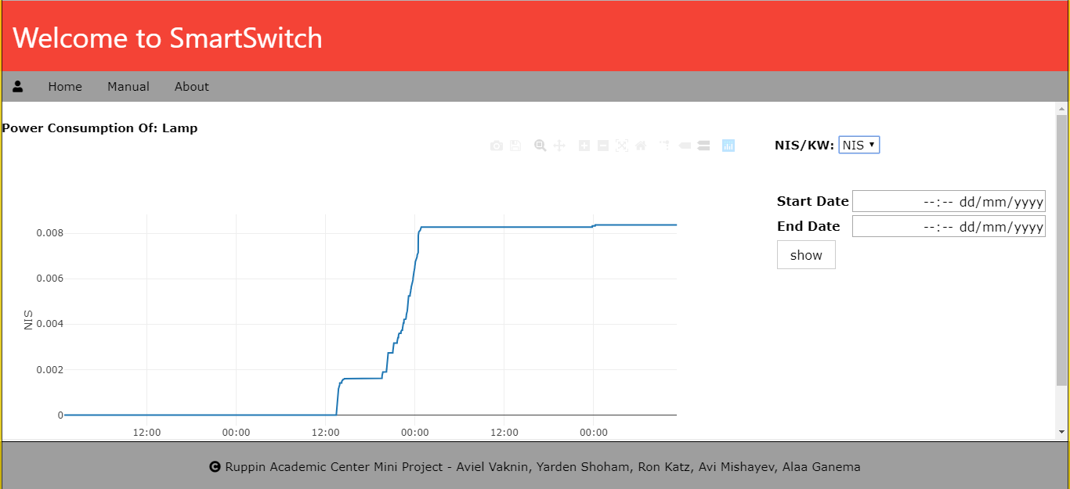
דף הצגת צריכת חשמל
בדף זה כעת ניתן לראות כמה כסף עלה המכשיר החשמלי בהתחשב בהספק שאותו ניצל ובמחיר של KW אחד.

